Slide 1
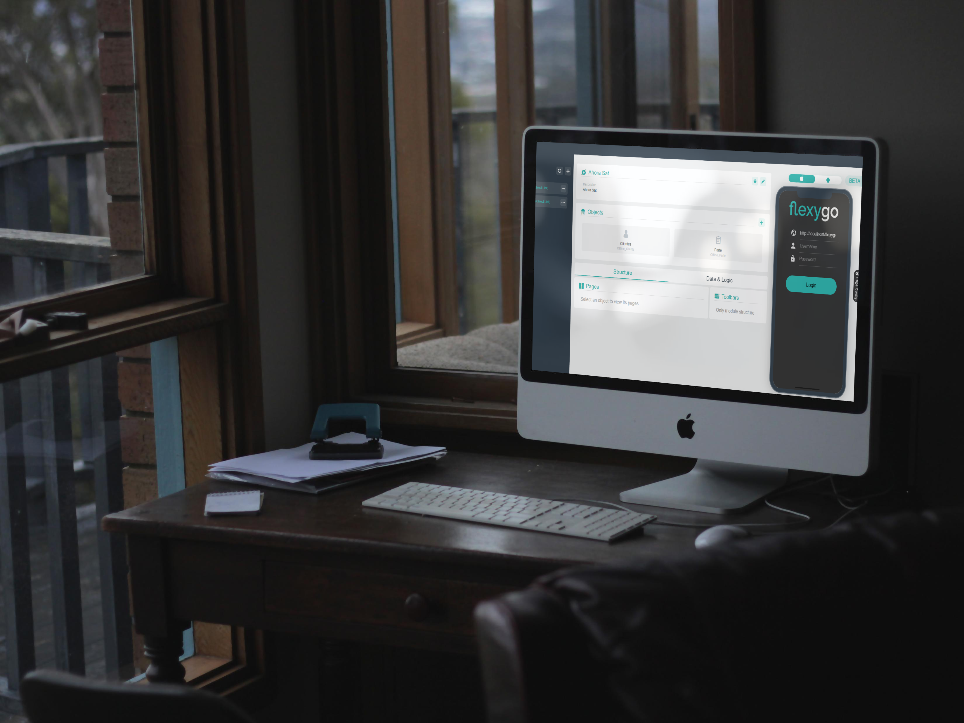

Primeros pasos

Slide 2

#flexygoffline
#desarrollaconflexygo
¿Por dónde empiezo?
Conceptos básicos
Daniel Lutz
Instructor

Slide 3

Conceptos básicos
Modelo de datos
Podemos “dejar caer” un flexygo sobre cualquier modelo de datos relacional. Ya sea propio o de terceros.
El modelo de datos va a condicionar directamente al proyecto a nivel de estructura y de rendimiento.
Las tablas deben disponer, obligatoriamente, de una clave primaria, única o compuesta.

Slide 4
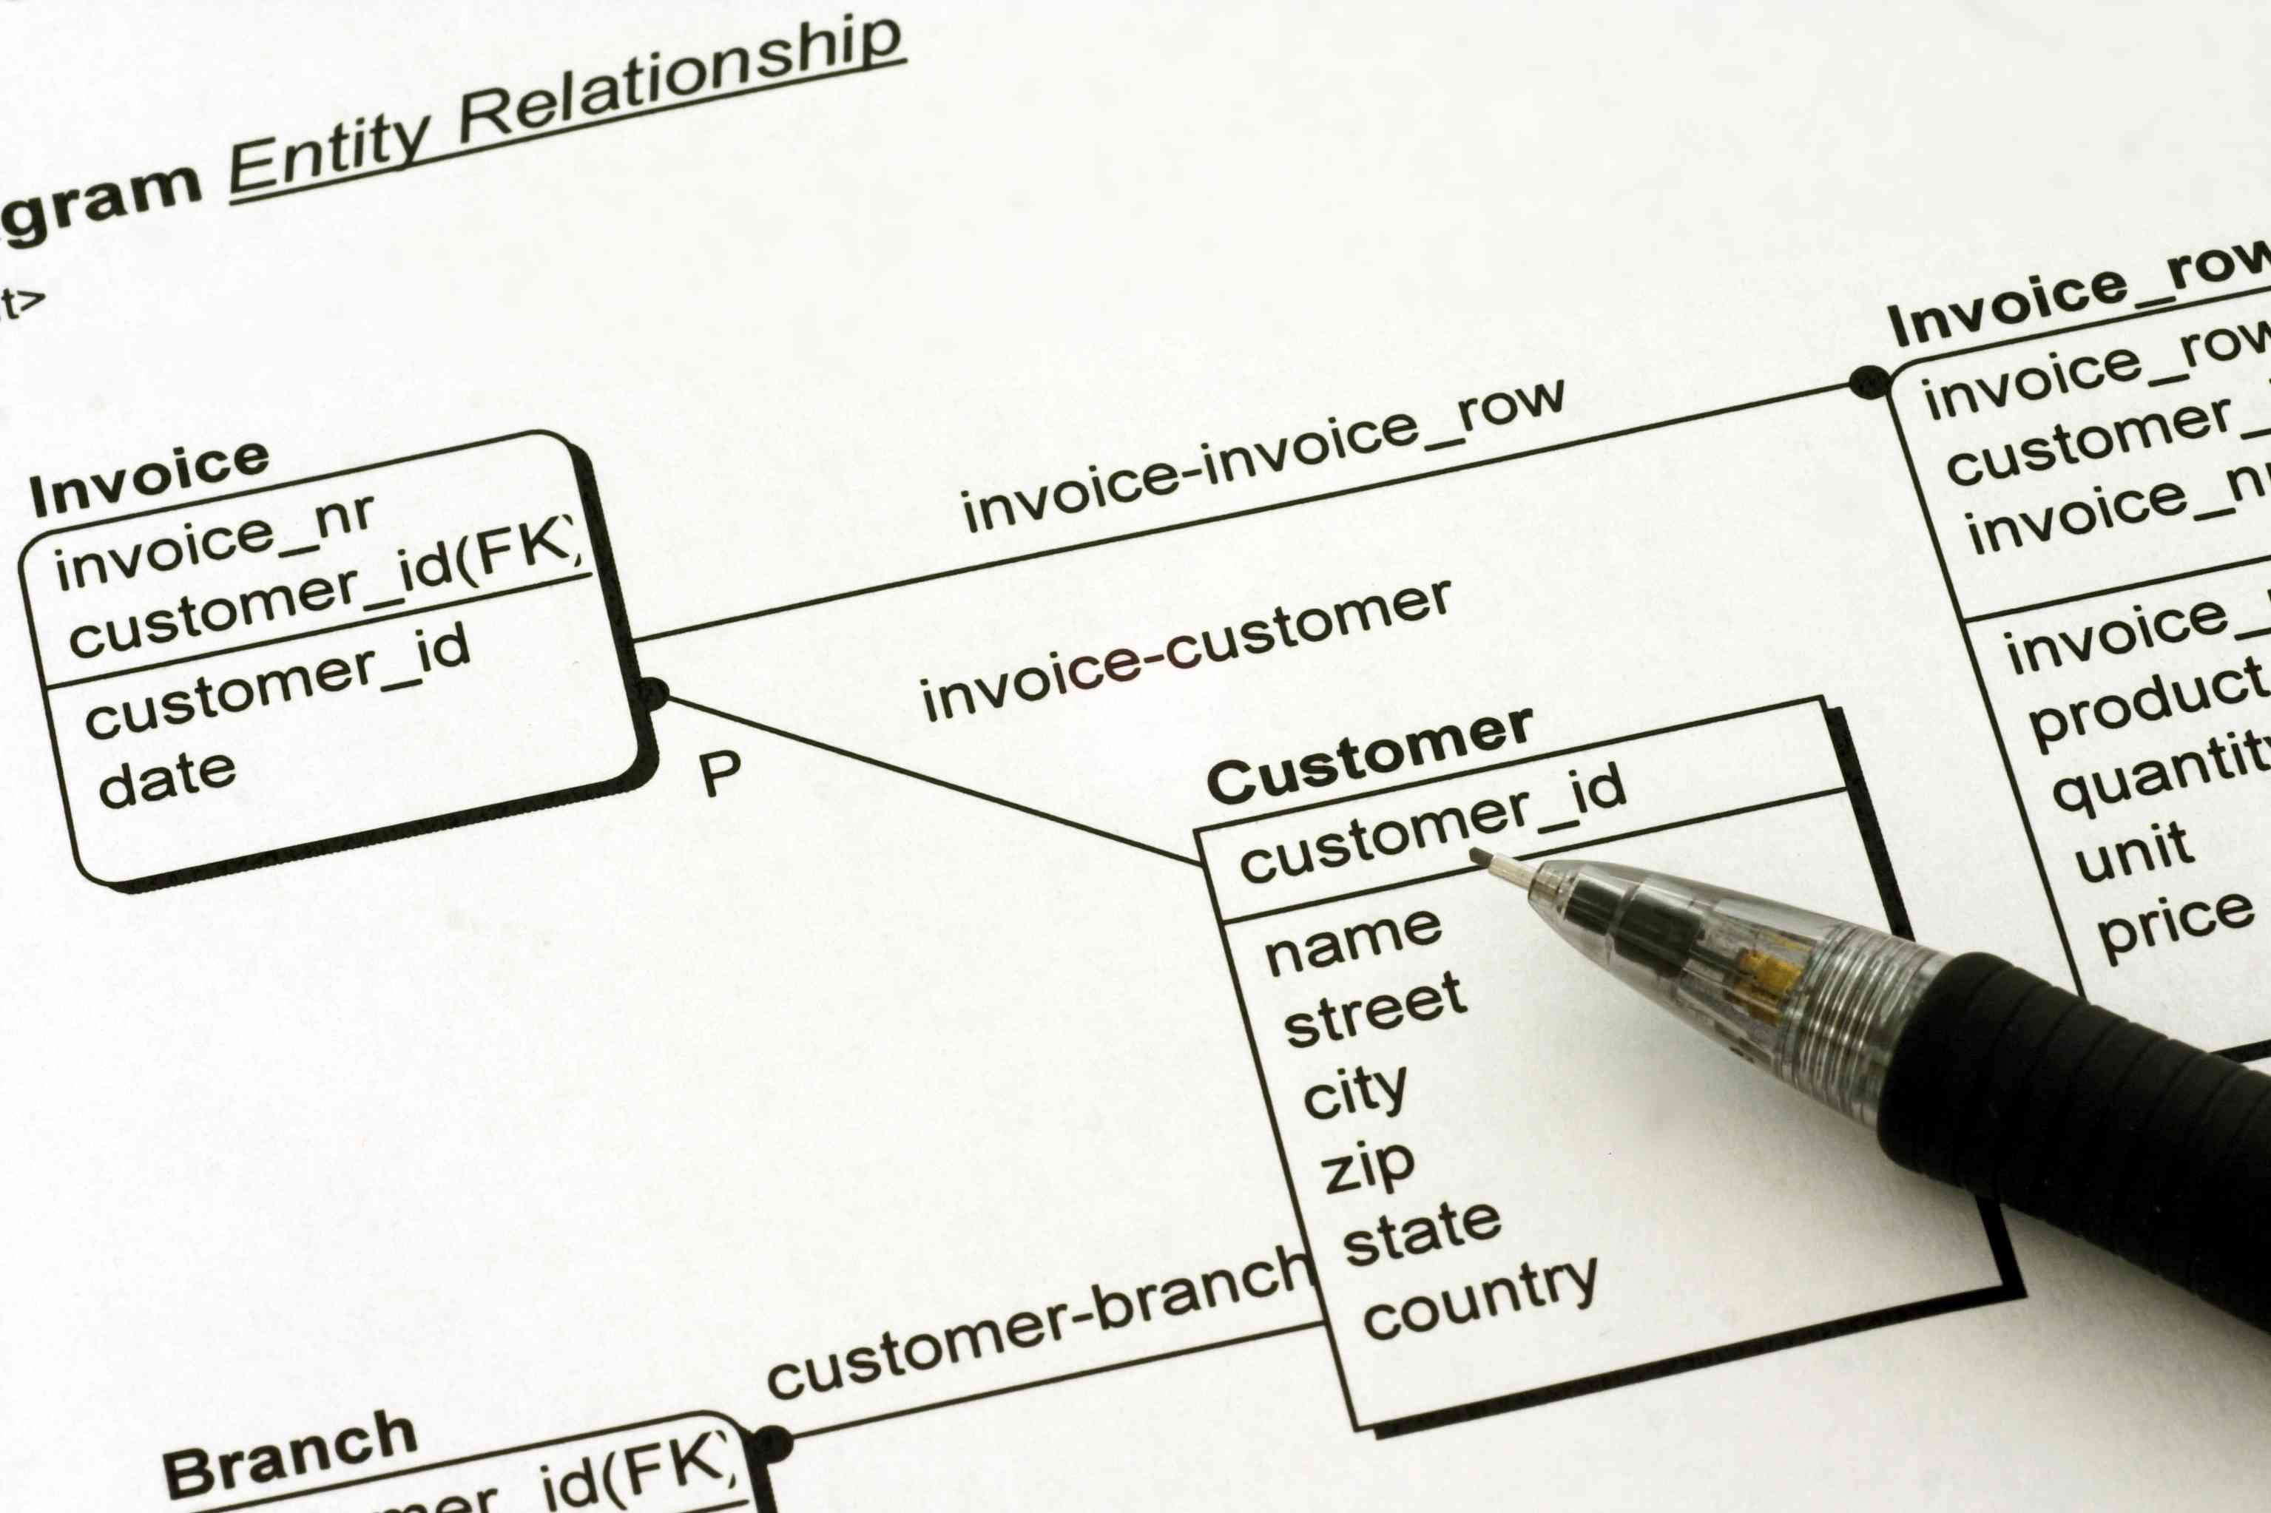
Conceptos básicos
Modelo de datos
Claves foráneas y triggers: Integridad referencial
Evitan datos inconsistentes.
Mejoran enormemente el rendimiento.
Actualización y borrado en cascada.

Slide 5

Conceptos básicos
Modelo de datos
La base de datos está viva:
A medida que crece la información en nuestras tablas podría ir necesitando de mantenimiento, como por ejemplo generar índices para mejorar su rendimiento.

Slide 6
#flexygoffline
#desarrollaconflexygo
Creación de objetos
Object wizard
Daniel Lutz
Instructor

Slide 7
Conceptos básicos
Objeto y colección
Objeto: Es la representación de un registro de la tabla o vista que se haya indicado como origen de datos.
Colección: Es la representación de un subconjunto de registros de una tabla o vista

Slide 8
Objetos
¿Para qué sirven?
Son estructuras lógicas, que tienen asociadas propiedades, plantillas, vistas de datos, procesos, etc.
Se diseña la pantalla de edición, con los diferentes tipos de controles y dependencias
Objeto y colección siempre van juntos (1 a 1).
La información de configuración, se almacena en la base de datos de configuración, en la tabla Objects

Slide 9
Wizard
Paso 1: Creación de objeto y colección
Nomenclatura:
Los nombres deben elegirse de forma que sean representativos de la información que contienen. Es conveniente poner un prefijo que lo diferencie de los objetos del sistema o del producto.

Slide 10
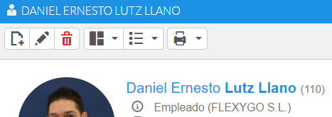
Wizard
Paso 1: Creación de objeto y colección
Descripción:
Puede contener un literal, como por ejemplo: Empleado. Pero también pueden utilizarse los campos de la tabla para que sea visible en el encabezado de su formulario de visualización o edición.
Ejemplo: {{Nombre}} {{Apellidos}}

Slide 11
Wizard
Paso 1: Creación de objeto y colección
Origen de datos:
Cadena de colección: hace referencia a la base de datos
Origen de datos: Tabla o vista almacenada en la base de datos.

Slide 12
#flexygoffline
#desarrollaconflexygo
Propiedades de objetos
Diseño de formulario de edición
Daniel Lutz
Instructor

Slide 13
Wizard
Propiedades
Se almacenan en la tabla Objects_Properties
Pueden estar desconectadas de la base de datos, como los separadores
Responden a una configuración.
Se puede cambiar su comportamiento y estilo, en tiempo de ejecución, con el uso de dependencias

Slide 14
Wizard
Tipos de control
Cada tipo de control requerirá de una configuración específica:
Una lista desplegable pedirá un origen de datos.
Un control de imagen necesitará de un tipo de compresión

Slide 15
Wizard
Opciones de controles
Valor por defecto
Permite especificar un valor a la hora de generar un registro nuevo.
Podemos poner un valor literal numérico o de texto, así como también una variable de contexto {{contextVar}}.
Se puede indicar también que, sobre un registro existente, sobrescriba la información con dicho valor, activando la opción Valor predeterminado persistente
De no tener una instrucción, hereda el valor por defecto del campo de BBDD.

Slide 16
Wizard
Variables de contexto
Valores que se cargan al iniciar la sesión y pueden ser personalizados.
Ejemplos:
{{currentDateTime}}: Fecha y hora del sistema.
{{currentUserId}}: Identificador del usuario.
{{currentReference}}: Comodín usado a menudo como vínculo del usuario con un registro determinado de otro modelo de datos. Se indica en la propia ficha del usuario de flexygo.

Slide 17
Wizard
Identificator
Identificador de registro
Control pensado para aquellos campos cuya numeración se define en base de datos.
Para establecer una numeración de un campo desde flexygo, se puede utilizar un control de tipo Number, y configurarlo como autoincremento. Por defecto:
SELECT ISNULL(MAX(PROPERTYNAME),0) +1 FROM TABLE

Slide 18
Wizard
Imagen
Imagen, ¿embebida o de archivo?
Embeded: se almacena en la BBDD en formato B64.
File: Almacena la imagen en archivo físico, dentro de la ruta establecida.
Se recomienda mayoritariamente almacenar en archivo por temas de rendimiento y crecimiento de la base de datos.

Slide 19
Wizard
Listas desplegables
Listas desplegables, ¿Combo o DBCombo?
Combo: Lista simple, pensada para orígenes de datos con pocos registros.
DBCombo: Lista paginada, diseñada para su rendimiento óptimo con tablas de muchos registros y que puedan crecer. Incluye una configuración de template, donde poder modificar el estilo gráfico de la lista.

Slide 20
Wizard
Listas desplegables
SQL: Proporciona un origen de datos sin filtros que va a ser tenido en cuenta a la hora de diseñar la vista de datos de la lista de la colección
SELECT employee_id, name FROM EMPLOYEE
SQL Edit (opcional): Proporciona un origen de datos que va a ser tenido en cuenta únicamente en el formulario de edición
SELECT employee_id, name FROM EMPLOYEE WHERE state_id = 1

Slide 21
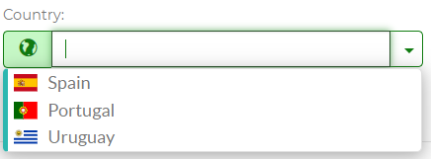
Wizard
DBCombo Template
Configuración que permite introducir código HTML con el fin de personalizar una lista
Permite el uso de {{marcado HTML}} del origen de datos y de variables de contexto. También contempla la utilización del flx-formats, que permite añadir algo de lógica a la plantilla.
select country_id, name, isoname, flag
from COUNTRY
where active = 1
<div>
<i class="{{flag}} margin-right-s"></i>
{{isoname}}
</div>

Slide 22
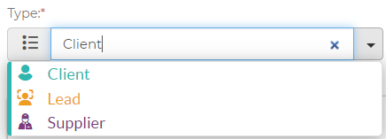
Wizard
Formats
Nos permite, entre otras cosas, establecer algo de lógica en las plantillas HTML, pudiendo evaluar el valor del origen de datos.
{{campo|format:opciones}} Ej: {{image|isnull:avatarblank.jpg}}
select type_id, descrip from ACCOUNT_TYPE order by descrip
{{type_id|switch:[0:txt-warning,1:txt-outstanding,2:txt-tools,else:txt-primary]}}

Slide 23
Wizard
Custom control
Reutilizar una configuración
Permite heredar una configuración de controles de cualquier tipo.
Sumamente útil para cuando se necesita el mismo comportamiento del control en distintos formularios.
Simplifica el trabajo evitando errores y duplicidades.

Slide 24

Wizard
Coordinate
Localización
Control que permite guardar las coordenadas geográficas donde se encuentra el dispositivo.
Necesita de una Google API Key, que debe estar notificada en el apartado de entorno-parámetros-Google.

Slide 25
Wizard
Dependencias
Actúan en tiempo de ejecución, permitiendo cambiar el comportamiento de los controles en base a los datos que establece el usuario en el formulario de edición.
Valor, estilos, visibilidad, origen de datos de combos, etc
El lenguaje de cálculo es T-SQL.
Se puede referenciar al valor que tiene otro control en el formulario usando {{propiedad}}.
select case isnull({{state_id}},0) when 1 then getdate() else null end

Slide 26
#flexygoffline
#desarrollaconflexygo
Creación de lista
Object wizard (paso 3) y vistas de datos
Daniel Lutz
Instructor

Slide 27
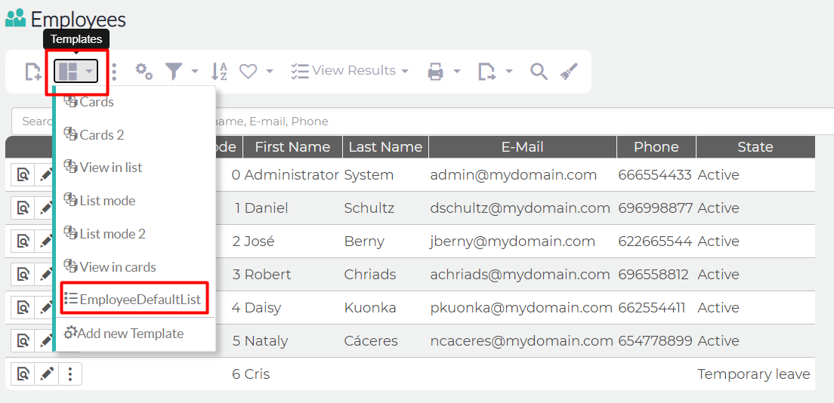
Wizard
Lista
Asistente para construir una vista de datos relacionada al objeto que servirá, en primera instancia, como “listado por defecto”. Quedará accesible en el menú de templates de la barra de herramientas del módulo de lista

Slide 28
Wizard
Vistas de datos
La vista de datos es una SQL almacenada en flexygo.
En la sentencia SELECT debe estar especificada la clave primaria de la tabla del objeto.
Al generar la lista, la vista de datos se genera como ObjectNameDefaultList con la opción de mostrar como cuadrícula.
Debe contener la tabla principal del objeto, sin alias.
En caso de realizar una modificación en una propiedad del objeto que contenga un control de tipo combo, es conveniente quitar el campo de la lista y volver a añadirlo

Slide 29
Objetos
Vistas de datos
Sirven como orígenes de datos para los templates.
Se pueden definir vistas complementarias que nada tengan que ver con el objeto y su tabla, en tal caso hay que seleccionar la opción de no filtrar
También se utilizan para dotar de información a determinados módulos como Timeline, Scheduller o Kanban.

Slide 30
#flexygoffline
#desarrollaconflexygo
Templates
Object wizard (paso 4)
Daniel Lutz
Instructor

Slide 31
Wizard
Templates
Definen una visualización alternativa de la lista y del formulario de visualización del objeto
Necesitan de una vista de datos como origen de datos.
Con un simple marcado HTML y uso de formats y web-components se puede cambiar totalmente el aspecto de la aplicación.

Slide 32
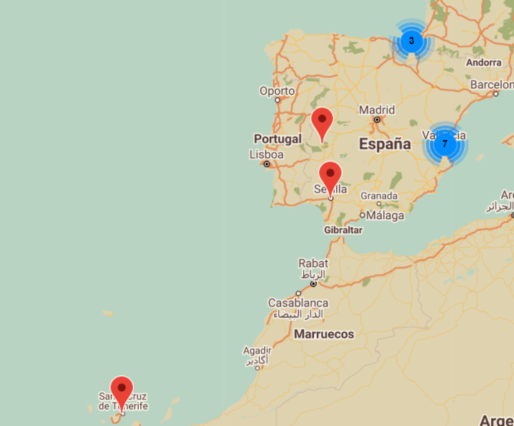
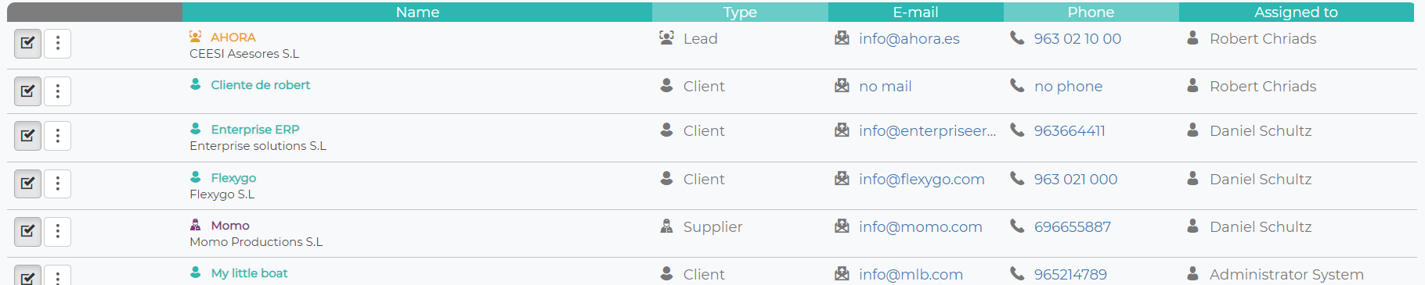
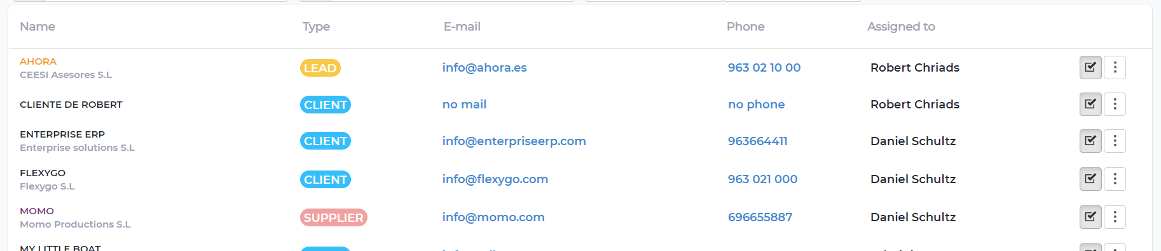
Wizard
Templates
Diferentes visualizaciones para la misma lista de cuentas

Slide 33
#flexygoffline
#desarrollaconflexygo
Propiedades edit grid
Object wizard (paso 5)
Daniel Lutz
Instructor

Slide 34
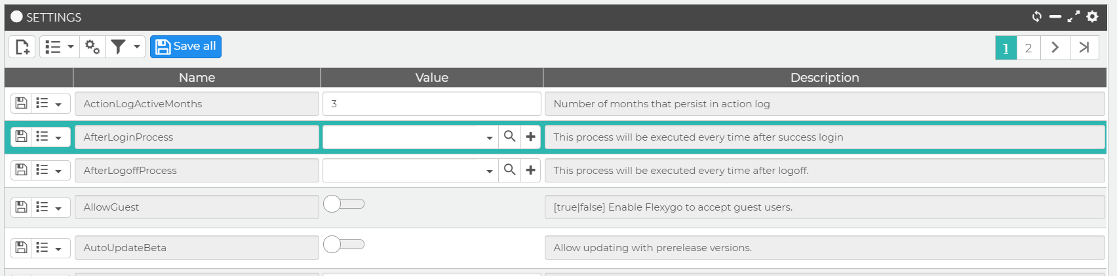
Wizard
Edit grid
Permite definir un formulario “en horizontal”
Para su implementación, se necesita diseñar un módulo específico llamado Object Edit List.
Define propiedades relacionadas a la colección.
Un ejemplo lo tenemos en la pantalla de settings de flexygo.

Slide 35
Práctica 1
Al ajo!

Slide 36
The best

